Slide 1
Il nuovo Piano triennale per l’Italia digitale: la strategia sulle infrastrutture
Antonio Samaritani, Direttore generale AgID
Roma, 5 aprile 2016

Slide 2
Dalla strategia alla programmazione: i punti chiave
Crescita digitale
delinea la strategia di crescita digitale del Paese
Modello strategico dell’ICT per la PA
disegna il modello di ICT per la PA per realizzare la strategia
Piano triennale
declina gli obiettivi da raggiungere secondo il modello
Programmazione nazionale
                stabilisce le azioni da compiere per realizzare gli obiettivi

Slide 3


La strategia è descritta in due documenti
Molti elementi di indirizzo infrastrutturale:
- cyber security
- riduzione del numero di data center
- disaster recovery
- business continuity
Molti elementi che spingono verso un ammodernamento infrastrutturale:
- piattaforme nazionali (ANPR, PagoPA, ecc)
- Italia Login
- separazione front end e back end
AgiD ha definito il modello strategico dell’architettura ICT che consente di implementare la strategia in un quadro organico.
La strategia

Slide 4



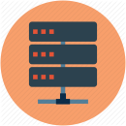


Il modello strategico dell’ICT per la PA italiana
Italia Login
Scuola
Turismo
…
Sanità
Ecosistemi
Servizi
applicativi
Infrastrutture
immateriali
nazionali
Fatturazione
Pagamenti
…
…
SPID
ANPR
…
…
Infrastrutture
fisiche
Data Center Cloud Connettività

Slide 5






Il modello strategico guida la definizione del Piano triennale
Italia Login
Piano triennale
Scuola
Turismo
…
Sanità
Obiettivi di costo
Standard tecnici
API standard
Tempi e priorità
Ecosistemi
Servizi
applicativi
Infrastrutture
immateriali
nazionali
Fatturazione
Pagamenti
…
…
SPID
ANPR
…
…
Infrastrutture
fisiche
Data Center Cloud Connettività

Slide 6


Il Piano triennale governa l’attuazione della strategia italiana
Italia Login
Piano triennale
Scuola
Turismo
…
Sanità
Servizi
applicativi
ICT STRATEGY
PON GOVERNANCE
Fatturazione
Pagamenti
…
…
SPID
ANPR
…
…
Piano gare
Piano finanziamenti
Data Center Cloud Connettività

Slide 7
Il Piano triennale vincola gli obiettivi di riduzione della spesa
Italia Login
Piano triennale
Scuola
Turismo
…
Sanità
Servizi
applicativi
per ogni livello
del modello
Fatturazione
Pagamenti
…
…
Standard
tecnologici
Livelli di
perfomance
SPID
ANPR
…
…
Data Center Cloud Connettività
da raggiungere nel triennio
Esperienza MEF/ Sogei come
riferimento e benchmark

Slide 8
Le componenti del modello – gli ecosistemi
Ecosistemi
Nodi strategici
Esemplificativo
Strategia citizen–centric con coordinamento tra gli attori
Creazione di ecosistemi integrati verticalmente
Integrazione degli ecosistemi anche lateralmente
(es. Turismo sanitario)
Scuola
Turismo
Sanità
…
PAC
PAC
PAL
Mercato
PAC
PAL
Mercato
…

Slide 9
Le componenti del modello – le infrastrutture immateriali
Infrastrutture immateriali
Nodi strategici
Efficientamento costi per sinergie e economie di scala
Politiche di make or buy
Politiche di cyber security
Partnership pubblico– privato
Procurement innovativo
Apertura nuovi mercati
Fatturazione
Pagamenti
…
…
SPID
ANPR
…
…

Slide 10
Le componenti del modello – le infrastrutture fisiche
Infrastrutture fisiche
Nodi strategici
Data Center Cloud Connettività
Cloud di Paese
Efficientamento delle infrastrutture: drastica riduzione con concentrazione in poli nazionali
Economie di scala
Aumento degli standard di sicurezza e cyber security

Slide 11
Infrastrutture fisiche: il CED del MEF come modello
Infrastrutture fisiche
Il nuovo CED del MEF
Data Center Cloud Connettività
Benchmark per AgID
Riferimento per efficientamento e performance
Esempio per consolidamento e virtualizzazione PA
Piattaforma abilitante per cluod PA

Slide 12
La razionalizzazione dell’infrastruttura digitale della PA
Effettua il censimento dei CED della PA
Elabora le linee guida per la razionalizzazione dei CED della PA
Presenta il piano di razionalizzazione e riorganizzazione dei CED della PA
Obsolescenza tecnologica e inadeguatezza dei CED attuali
Standard di interoperabilità, a crescenti livelli di efficienza, sicurezza e rapidità nell’erogazione dei servizi
Indirizzamento di investimenti, coordinamento e riduzione dei CED
AgID:

Slide 13
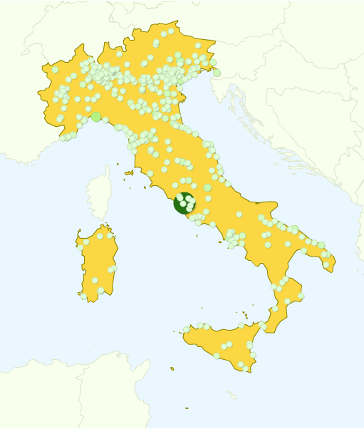
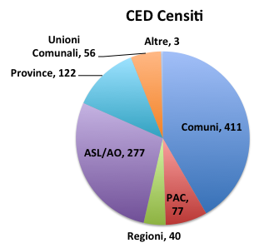
Il censimento dei CED della PA
Eccessiva frammentazione
CED migliori in PAC e Regioni sia come infrastrutture che come soluzioni ICT
986 CED censiti

Slide 14
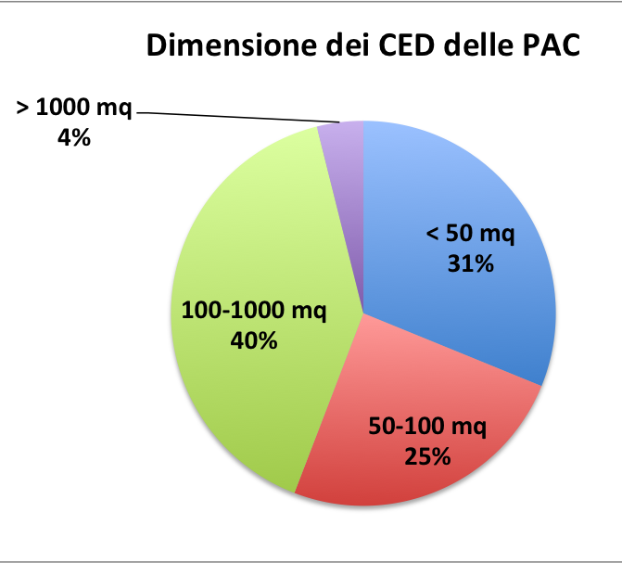
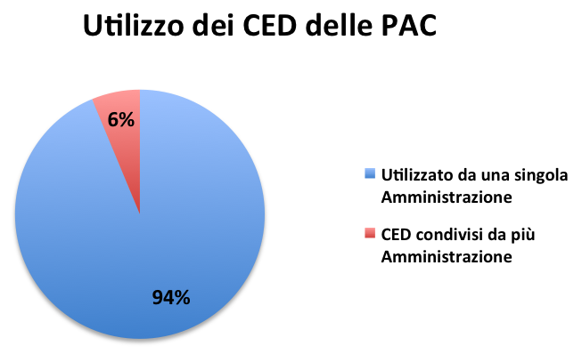
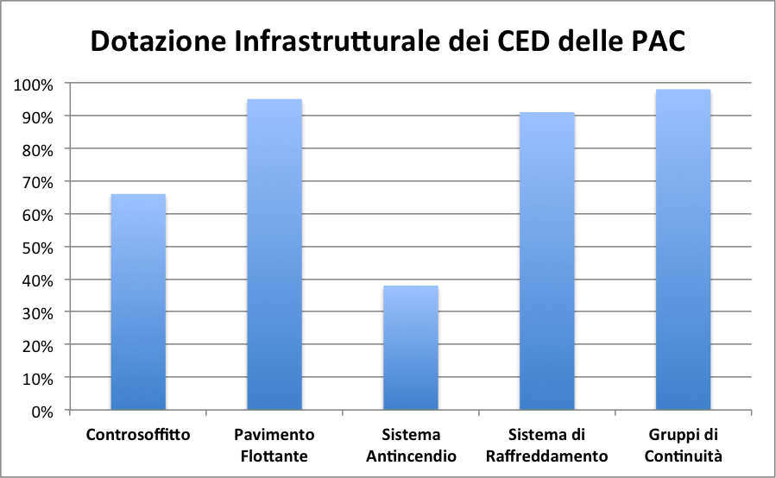
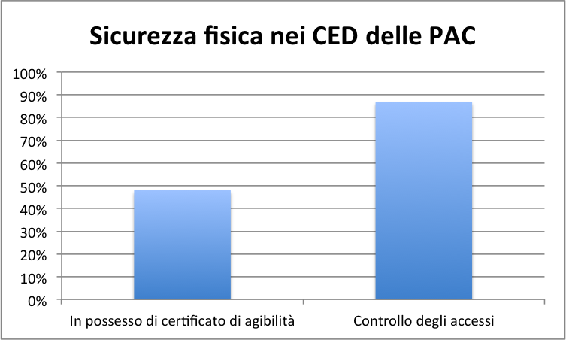
L’infrastruttura dei CED nelle PAC
Scarsa condivisione di CED fra amministrazioni
Obsolescenza componenti infrastrutturali
Disomogeneità soluzioni IT all’interno dei CED

Slide 15
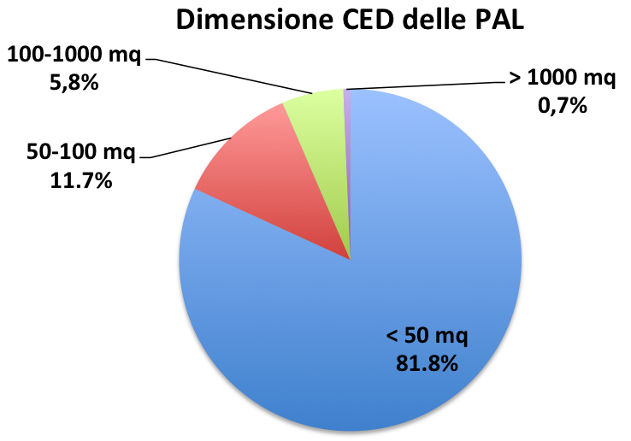
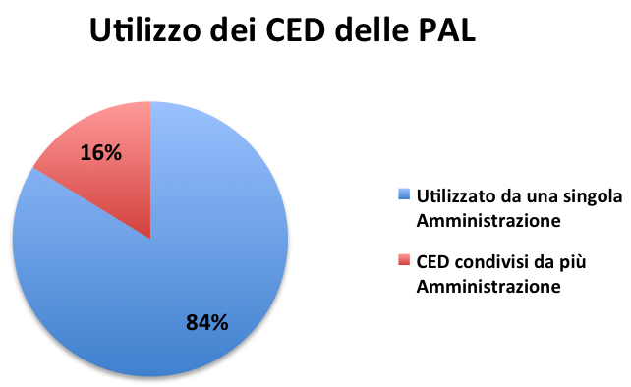
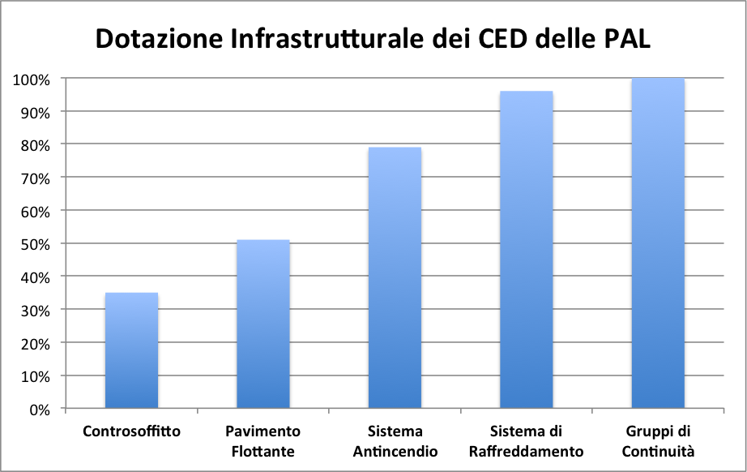
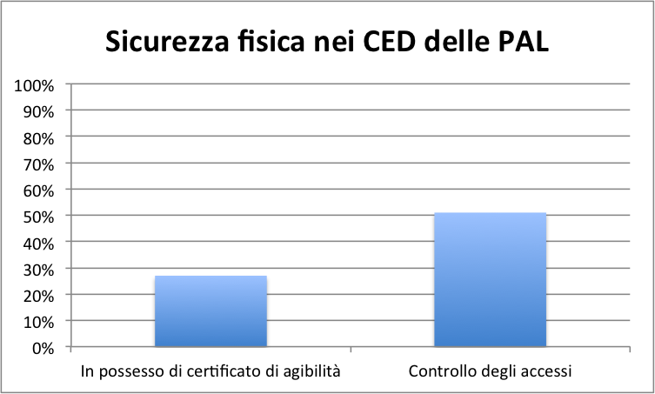
L’infrastruttura dei CED nelle PAL
Scarsa condivisione di CED fra amministrazioni
Inadeguatezza locali
Insufficiente controllo e sicurezza
Impossibilità di spostamento dei CED territoriali ai CED regionali

Slide 16
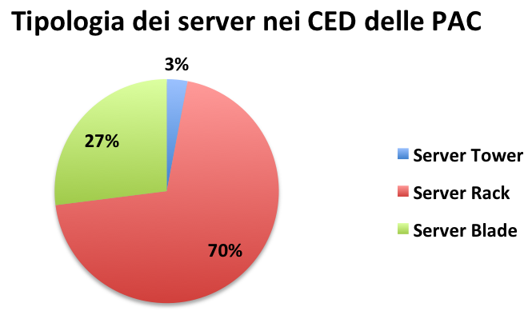
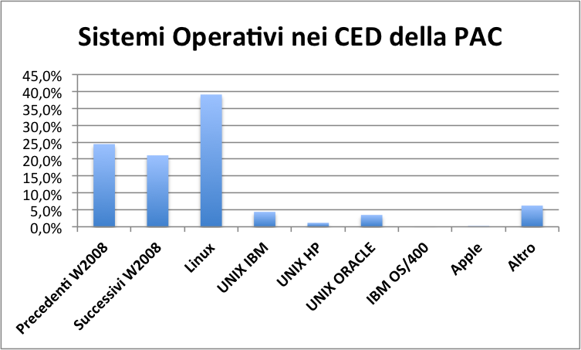
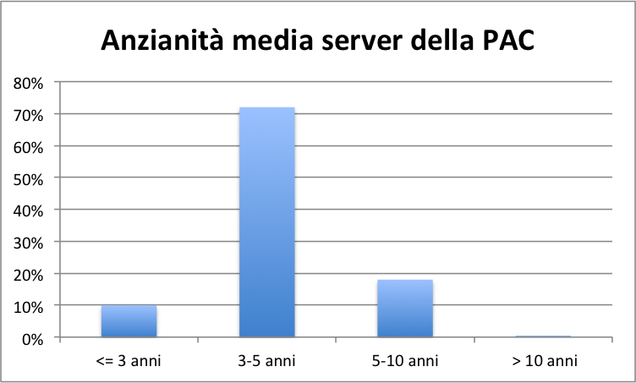
Dotazione IT nei CED nelle PAC
Obsolescenza sistemi operativi
Anzianità media dei server
Connettività garantita da SPC (78%)
Il 65% dei CED (PAC e PAL) non supera il livello TIER I (basic)

Slide 17
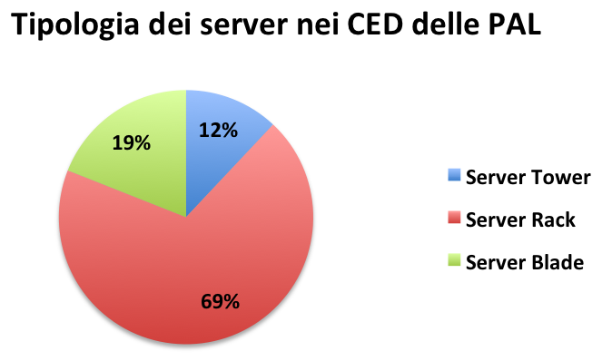
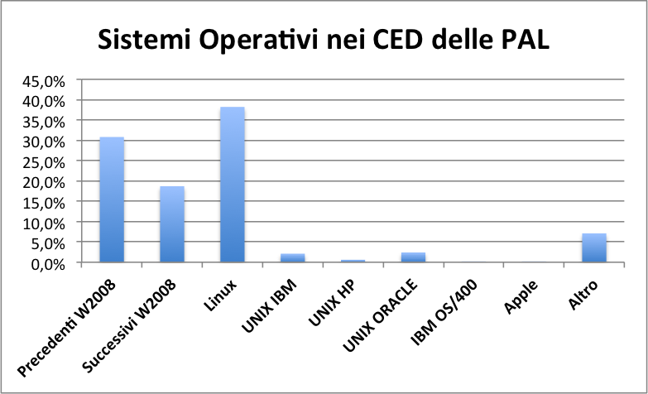
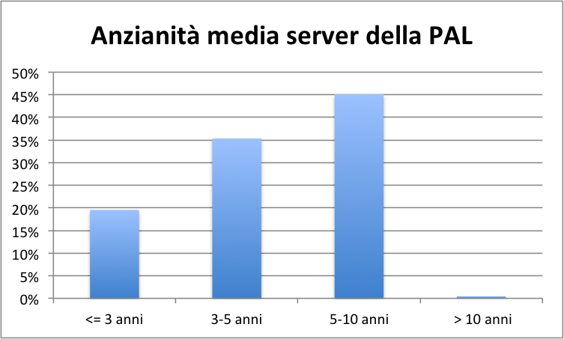
Dotazione IT nei CED nelle PAL
Obsolescenza sistemi operativi
Anzianità dei server (ancora tower)
Collegamento alla rete per quasi la metà col doppino telefonico (45%)
Connettività garantita sia da SPC che da ISP privati

Slide 18
La strategia sull’infrastruttura digitale della PA
Best practices:
Condivisione infrastrutture fisiche
Soluzioni innovative per aumentare efficacia e investimenti
Flessibilità e scalablità risorse IT disponibili
Coordinamento fra interventi tecnologici e organizzativi
Condivisione servizi di gestione
Il CED – DAG del MEF come case study:
Incremento e razionalizzazione dei servizi offerti
Riduzione costi di informatica, utilities, facilities e logistica
Integrazione ed erogazione di servizi ad altre PA
Disaster recovery
Razionalizzazione CED dislocarti sul territorio

Slide 19


Backup

Slide 20
Dal modello strategico al piano triennale e al piano gare
Modello
Piano triennale
Piano gare
2016
2017
2018
2016
2017
2018
- -
- -
- -
- -
- -
- -
- -
ECO
SISTEMI
Pagamenti
SPID
Catalogo API
…
…
…
…
…
…
Catalogo API
…
INFRA
STRUTTURE
IMMATERIALI
Avvio SPID
Pilota ANPR
Pagamenti
Servizi SPID
ANPR completo
Pagamenti
…
A regime
PagoPA
…
INFRA
STRUTTURE
MATERIALI
Costi
Performance
…
…
…
…
…
…
CLOUD
SPC
…

Slide 21
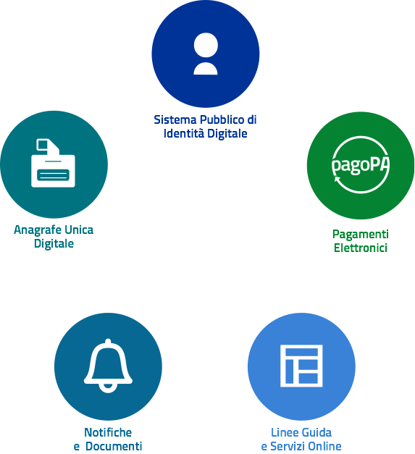

Le priorità
ITALIA
LOGIN

Slide 22
Dalle priorità alla vision top down
Piattaforme di servizi infrastrutturali
Il progetto Paese
Strategie di «make or uy» e procurement
Regole di interoperabilità
Cloud pubblico
Cyber Security
Dati
Piattaforme trasversali
Italia Login
Interoperabilità & Standard

Slide 23

Il Paese che cambia passa da qui.
agid.gov.it

